Slide 1
第十三讲 一般均衡
余一帆
2019.12.19

Slide 2
瓦尔拉斯一般均衡

Slide 3
局部均衡
局部均衡是马歇尔提出来的一种关于市场均衡的分析方法，又被称作孤立市场的分析方法。
不考虑各个产品市场之间，各要素市场之间，以及产品市场和要素市场之间的联系
在局部均衡分析中，某一市场商品的需求和供给仅仅被看作是它本身价格的函数，其他商品价格则假定不变。这些不变的价格仅仅影响所研究商品的供求曲线的位置。
结论是市场供求曲线的交点决定其均衡价格和均衡数量。 弱点是不能说明市场经济体系中各种市场同时实现均衡的均衡价格和均衡数量的决定问题。
反馈效用：市场之间的相互作用。i.e. 石油、汽车

Slide 4
一般均衡
一般均衡：分析所有商品和生产要素的供求与价格相互影响相互依存时，所有商品和生产要素的供求均衡及其价格决定的方法。
1874年，法国经济学家瓦尔拉斯最早提出一般均衡的概念。
强调市场体系的所有市场是相互联系的整体，一个市场的价格和供求关系的变动，势必影响构成整个市场体系的所有市场的价格和供求关系的变动。
当整个市场体系实现均衡的时候便决定了构成该市场体系个个市场的均衡价格和数量。

Slide 5
市场之间的相互关系：例子
考察电影票和影碟出租这两个竞争市场的相互影响关系, 说明两个市场价格决定和供求关系变动的相关性或依存性。
假定政府对每售出一张电影票征税1 美元。
局部均衡分析：税收的影响使S_{M}移动到S_{M}*,征税引起电影票价格上涨到6.35 美元, 电影票销售量从Q_{M} 下降到Q_{M}* 。
一般均衡分析: 对电影票征税对影碟出租市场的影响; 是否存在来自影碟出租市场对电影票市场的。

Slide 6
S_{M}*
S_{M}
价格
图7-1 中的图(a) 和图(b) 分别描述了电影票和影碟的供求曲线。
6.82
6.75
6.35
图7-1 两个相互依存的市场：电影票和影碟出租
D_{M}*
6.00
D_{M}'
D_{M}
价格的变化对影碟出租价格发生反馈影响, 影碟出租价格的变化也将对电影票价格发生反馈影响。最后, 必须同时决定电影票和影碟出租两个市场的均衡。
O
Q_{M}'
电影票数量
Q_{M}"
Q_{M}*
Q_{M}
价格
(a)
S_{V}
3.58
3.50
3.00
D_{V}*
D_{V}
D_{V}'
O
影碟数量
Q_{V}
Q_{V}'
Q_{V}*
(b)

Slide 7
瓦尔拉斯一般均衡模型
瓦尔拉斯一般均衡模型的基本假定
所有市场都是完全竞争的。
产品同质
市场上有大量买家和卖家
交易费用为零
信息是完全的
家庭代表是产品的需求者，同时又是生产要素的供给者。
家庭收入来自要素的供给，收入完全用于消费
在一定约束条件下追求效用最大化
效用函数单调、连续，无差异曲线凸向原点。

Slide 8
瓦尔拉斯一般均衡模型
厂商是生产要素的需求者，同时又是产品的供给者。
厂商在生产函数的约束下追求利润最大化
等产量线凸向原点
不存在规模收益递增
只考虑最终产品的生产和交换，没有中间产品。

Slide 9
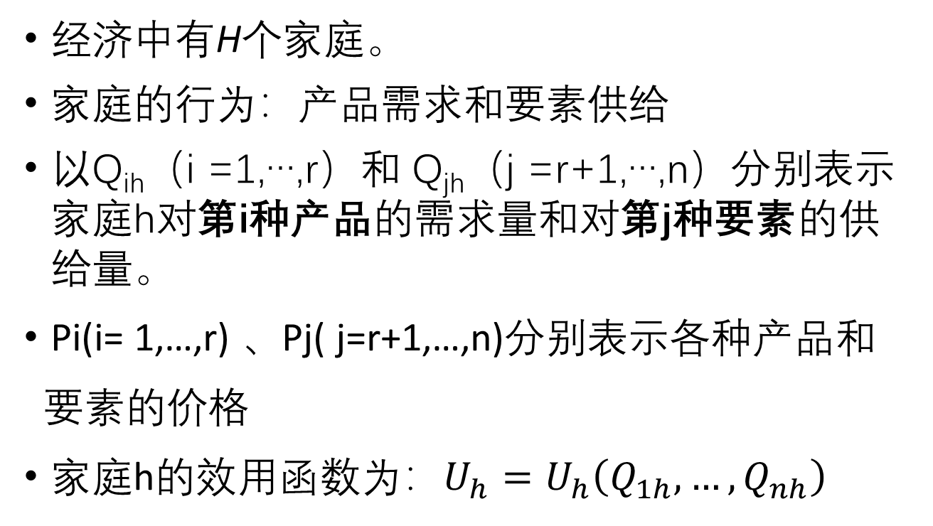
瓦尔拉斯一般均衡模型
经济中有H个家庭。
家庭的行为：产品需求和要素供给
以Q_{ih}（i =1,…,r）和 Q_{jh}（j =r+1,…,n）分别表示家庭h对第i种产品的需求量和对第j种要素的供给量。
Pi(i= 1,…,r) 、Pj( j=r+1,…,n)分别表示各种产品和
要素的价格
家庭h的效用函数为：$U_{h}=U_{h}\left(Q_{1h},…,Q_{nh}\right)$

Slide 10
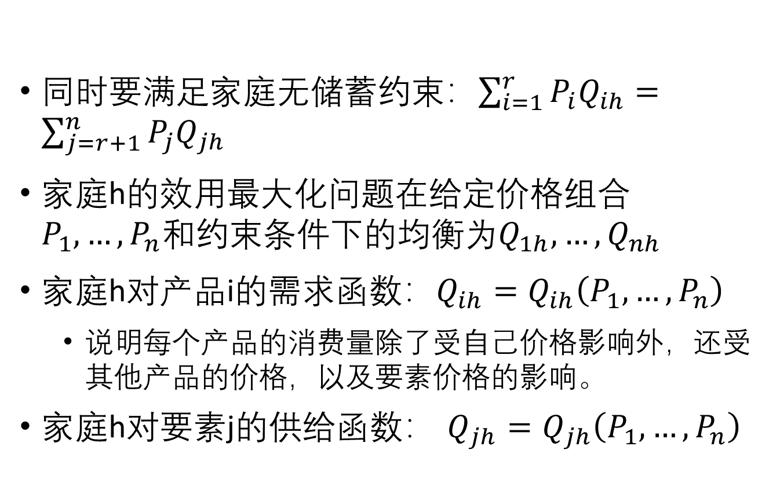
瓦尔拉斯一般均衡模型
同时要满足家庭无储蓄约束：$\sum_{i=1}^{r}{P_{i}Q_{ih}}=\sum_{j=r+1}^{n}{P_{j}Q_{jh}}$
家庭h的效用最大化问题在给定价格组合$P_{1},…,P_{n}$和约束条件下的均衡为$Q_{1h},…,Q_{nh}$
家庭h对产品i的需求函数：$Q_{ih}=Q_{ih}\left(P_{1},…,P_{n}\right)$
说明每个产品的消费量除了受自己价格影响外，还受其他产品的价格，以及要素价格的影响。
家庭h对要素j的供给函数： $Q_{jh}=Q_{jh}\left(P_{1},…,P_{n}\right)$

Slide 11
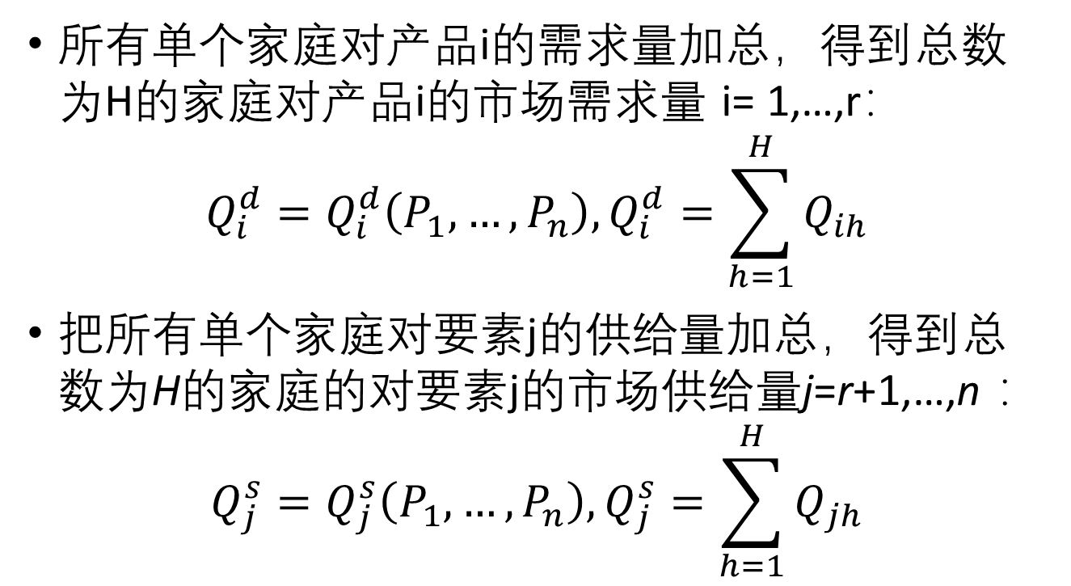
瓦尔拉斯一般均衡模型
所有单个家庭对产品i的需求量加总，得到总数为H的家庭对产品i的市场需求量 i= 1,…,r：
$$Q_{i}^{d}=Q_{i}^{d}\left(P_{1},…,P_{n}\right), Q_{i}^{d}=\sum_{h=1}^{H}{Q_{ih}}$$
把所有单个家庭对要素j的供给量加总，得到总数为H的家庭的对要素j的市场供给量j=r+1,…,n ：
$$Q_{j}^{s}=Q_{j}^{s}\left(P_{1},…,P_{n}\right),Q_{j}^{s}=\sum_{h=1}^{H}{Q_{jh}}$$

Slide 12
瓦尔拉斯一般均衡模型
经济中有K个企业
企业的行为:产品供给和要素需求
以Q_{ik}（i =1,…,r）和 Q_{jk}（j =r+1,…,n）分别表示企业k对第i种产品的供给量和对第j种要素的需求量。
先考察单个企业k的行为，然后把所有单个企业的行为结果加总，得各种产品市场供给，及其对各种要素的市场需求。

Slide 13
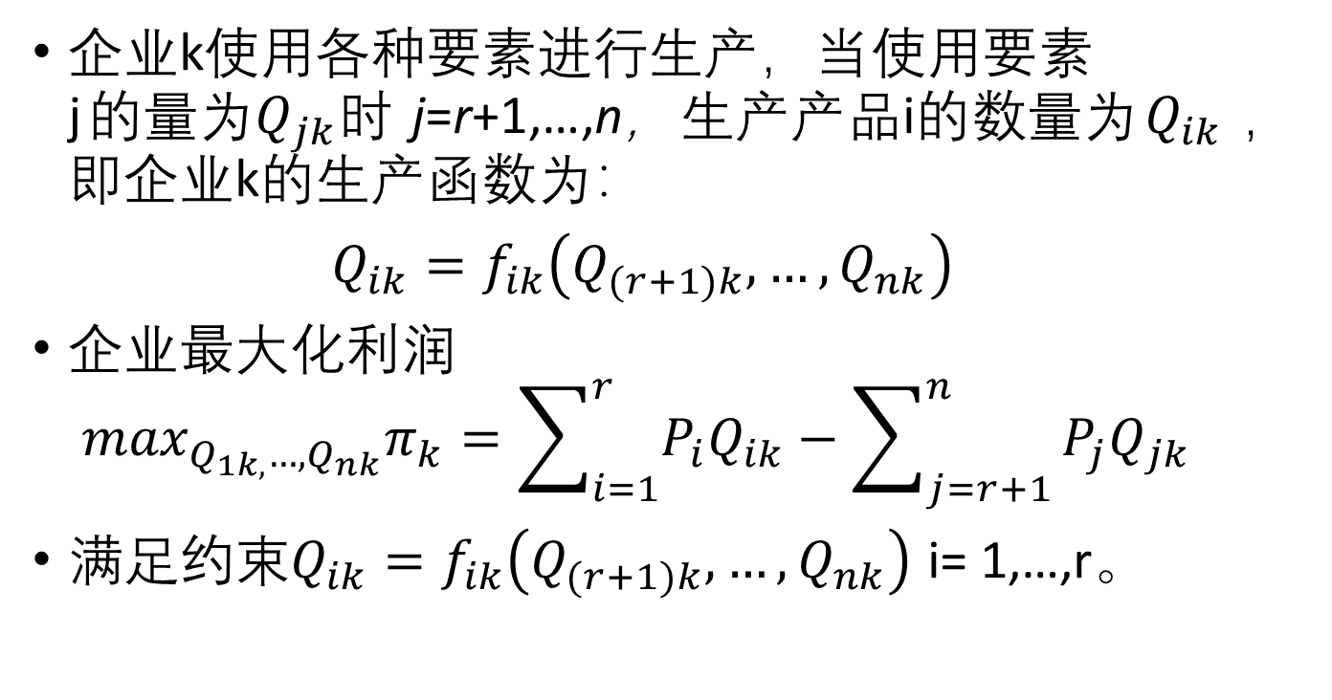
瓦尔拉斯一般均衡模型
企业k使用各种要素进行生产，当使用要素j$的量为Q_{jk}时$ j=r+1,…,n，生产产品i的数量为$Q_{ik}$，即企业k的生产函数为：
$Q_{ik}=f_{ik}\left(Q_{(r+1)k},…,Q_{nk}\right)$
企业最大化利润
$$\max_{Q_{1k,}…,Q_{nk}}π_{k}=\sum_{i=1}^{r}{P_{i}Q_{ik}}−\sum_{j=r+1}^{n}{P_{j}Q_{jk}}$$
满足约束$Q_{ik}=f_{ik}\left(Q_{(r+1)k},…,Q_{nk}\right)$ i= 1,…,r。

Slide 14
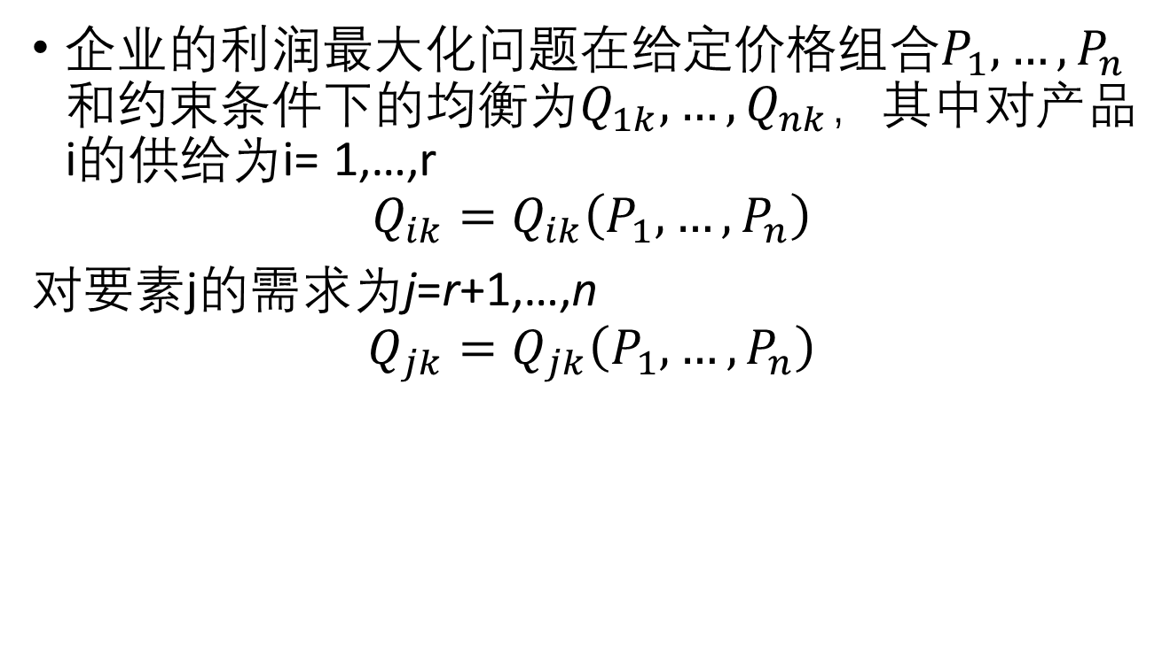
瓦尔拉斯一般均衡模型
企业的利润最大化问题在给定价格组合$P_{1},…,P_{n}$和约束条件下的均衡为$Q_{1k},…,Q_{nk}$，其中对产品i的供给为i= 1,…,r
$$Q_{ik}=Q_{ik}\left(P_{1},…,P_{n}\right)$$
对要素j的需求为j=r+1,…,n
$$Q_{jk}=Q_{jk}\left(P_{1},…,P_{n}\right)$$

Slide 15
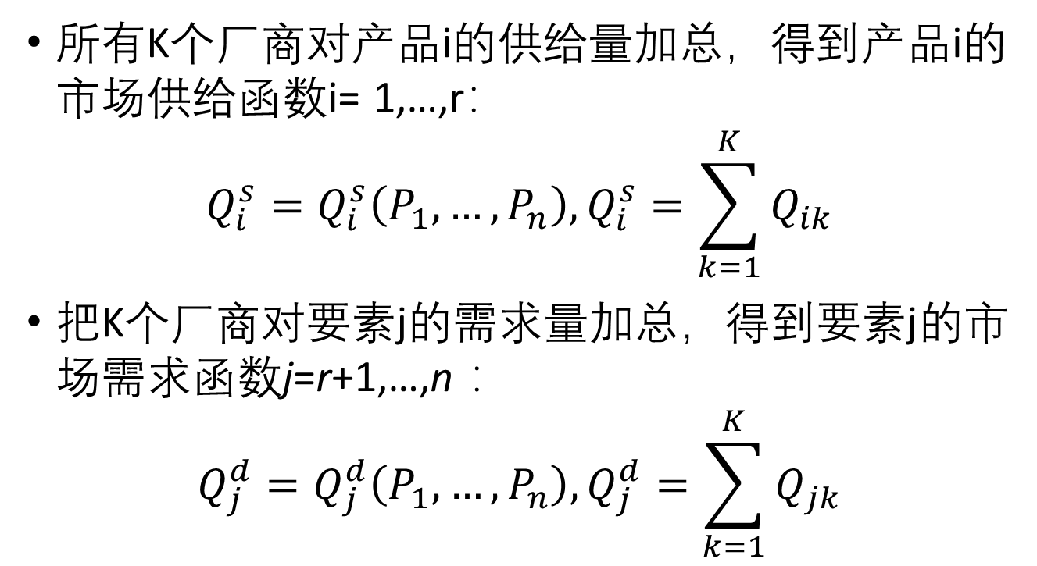
瓦尔拉斯一般均衡模型
所有K个厂商对产品i的供给量加总，得到产品i的市场供给函数i= 1,…,r：
$$Q_{i}^{s}=Q_{i}^{s}\left(P_{1},…,P_{n}\right), Q_{i}^{s}=\sum_{k=1}^{K}{Q_{ik}}$$
把K个厂商对要素j的需求量加总，得到要素j的市场需求函数j=r+1,…,n ：
$$Q_{j}^{d}=Q_{j}^{d}\left(P_{1},…,P_{n}\right),Q_{j}^{d}=\sum_{k=1}^{K}{Q_{jk}}$$

Slide 16
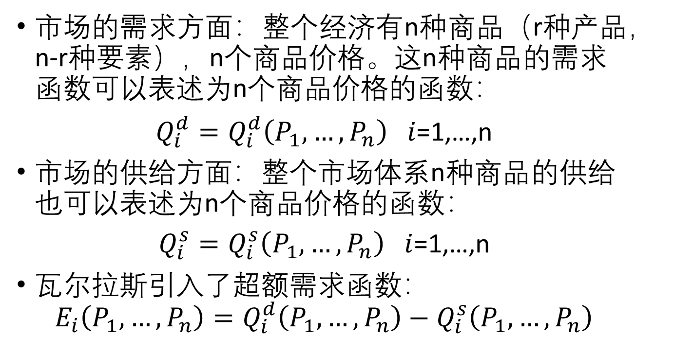
瓦尔拉斯一般均衡模型
市场的需求方面：整个经济有n种商品（r种产品，n-r种要素），n个商品价格。这n种商品的需求函数可以表述为n个商品价格的函数：
$Q_{i}^{d}=Q_{i}^{d}\left(P_{1},…,P_{n}\right) i$=1,…,n
市场的供给方面：整个市场体系n种商品的供给也可以表述为n个商品价格的函数：
$Q_{i}^{s}=Q_{i}^{s}\left(P_{1},…,P_{n}\right) i$=1,…,n
瓦尔拉斯引入了超额需求函数：
$$E_{i}\left(P_{1},…,P_{n}\right)=Q_{i}^{d}\left(P_{1},…,P_{n}\right)−Q_{i}^{s}\left(P_{1},…,P_{n}\right)$$

Slide 17
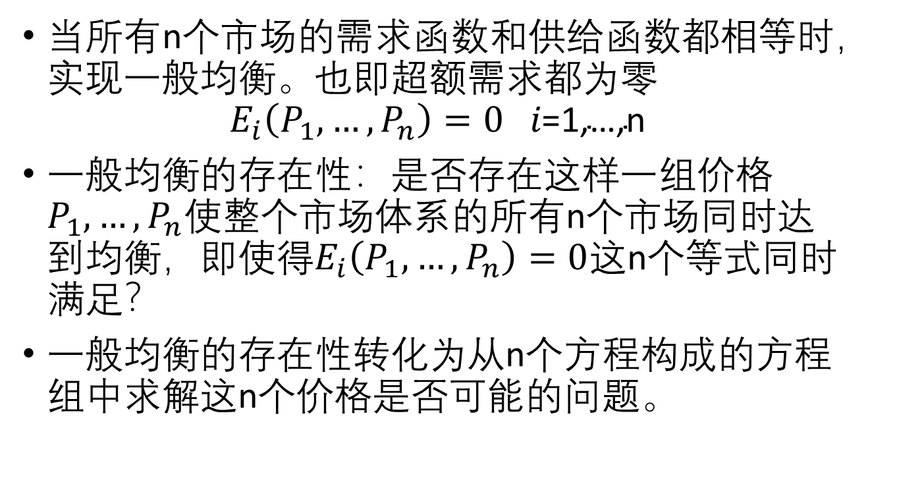
瓦尔拉斯一般均衡模型
当所有n个市场的需求函数和供给函数都相等时，实现一般均衡。也即超额需求都为零
$$E_{i}\left(P_{1},…,P_{n}\right)=0 i\text{=1,…,}\text{n}$$
一般均衡的存在性：是否存在这样一组价格$P_{1},…,P_{n}$使整个市场体系的所有n个市场同时达到均衡，即使得$E_{i}\left(P_{1},…,P_{n}\right)=0$这n个等式同时满足？
一般均衡的存在性转化为从n个方程构成的方程组中求解这n个价格是否可能的问题。

Slide 18
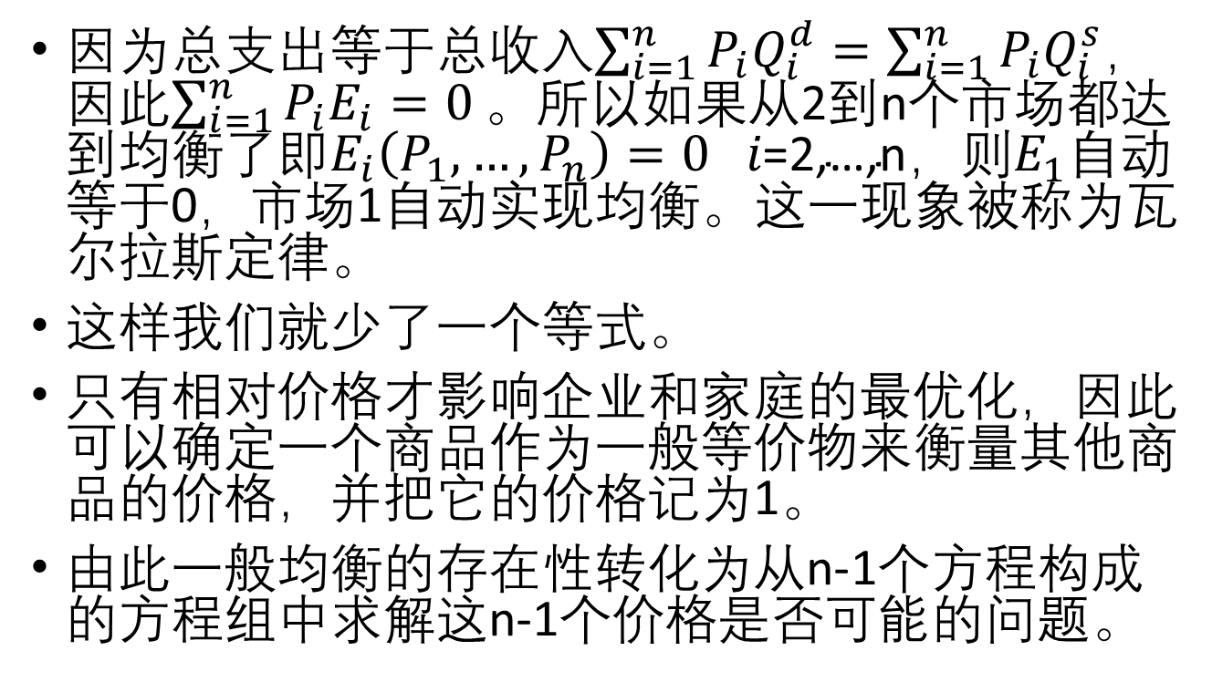
瓦尔拉斯一般均衡模型
因为总支出等于总收入$\sum_{i=1}^{n}{P_{i}Q_{i}^{d}}=\sum_{i=1}^{n}{P_{i}Q_{i}^{s}}$，因此$\sum_{i=1}^{n}{P_{i}E_{i}=0}。$所以如果从2到n个市场都达到均衡了即$E_{i}\left(P_{1},…,P_{n}\right)=0 i\text{=}\text{2}\text{,…,}\text{n}$，则$E_{1}$自动等于0，市场1自动实现均衡。这一现象被称为瓦尔拉斯定律。
这样我们就少了一个等式。
只有相对价格才影响企业和家庭的最优化，因此可以确定一个商品作为一般等价物来衡量其他商品的价格，并把它的价格记为1。
由此一般均衡的存在性转化为从n-1个方程构成的方程组中求解这n-1个价格是否可能的问题。

Slide 19
瓦尔拉斯一般均衡模型
市场一般均衡的“试探过程”
为解决这个问题，瓦尔拉斯提出“拍卖人”假定。 任务是寻找并确定使市场实现供求一致的均衡价格。
拍卖人不断修正报价。
原则是: 如果价格太高, 降低价格; 如果价格太低,提高价格。如果新报出的价格仍然不是均衡价格, 就继续对报价加以修正, 直到找到均衡价格为止。

Slide 20
瓦尔拉斯一般均衡模型
瓦尔拉斯证明在完全竞争条件下一般均衡存在的可能性，即可能存在一组均衡价格使所有市场同时出清，并使消费者效用和企业的利润同时实现最大化
必要非充分
均衡解可能是负数、虚数或者复数
均衡解不唯一

Slide 21
一般均衡理论
集合论、拓扑学等数学方法的应用, 特别是不动点定理, 为证明存在性奠定了基础
阿罗、德布鲁等人应用数学结论在严格的假设条件下给出了一般均衡存在性的精确论述。
基于阿罗和德布鲁建立的框架, 将不确定性、时间等因素引入模型之中, 分析动态随机的一般均衡。

Slide 22
一般均衡的效率

Slide 23
经济效率标准：帕累托最优
对于某种既定的资源配置状态，如果不可能在不影响他人境况的条件下来改善某个人的福利状况，则称该状态为帕累托最优状态。
以甲、乙两个人的境况为例, 如果不使其中一人的境况变坏就不能使另一人的境况变好, 便实现了帕累托最优。
实现了帕累托最优标准，就是达到了经济效率；反之，就是没有达到经济效率。因此，经济效率是以帕累托最优状态为标准的效率。
如果存在着对原有资源配置的一个再配置, 可以在不影响他人境况的条件下来改善某些人的福利状况, 则称资源的配置是对原有配置的帕累托福利增进。

Slide 24
帕累托最优：例子
成员 | 资源配置A | 资源配置B | 资源配置C
Alpha | 1000 | 999 | 1000
Gama | 1000 | 999 | 1000
Beta | 200 | 400 | 398
因为C的存在，A是无效率的。(如果能从A到C，那么就可以从A到C，这样，相对于A而言，C是有效率的，A是无效率的)； 如果正好处在 B，那么B是有效率的；如果正好处在C，那么C是有效率的；但是在B和C之间的移动不能说是效率改善。 如果C或类似C的配置不存在的话，那么A和B都是有效率的。

Slide 25
帕累托最优：例子
帕累托改进：如果资源配置的变化在没有损害任何一个成员福利的情形下增进了至少一个人的福利，我们就称这种变化为帕累托改进。
成员 | 资源配置A | 资源配置B | 资源配置C
Alpha | 1000 | 1000 | 5000
Gama | 1000 | 1000 | 4000
Beta | 200 | 400 | 400
从A到B是帕累托改善。 从B到C也是帕累托改善，尽管分配进一步恶化。

Slide 26
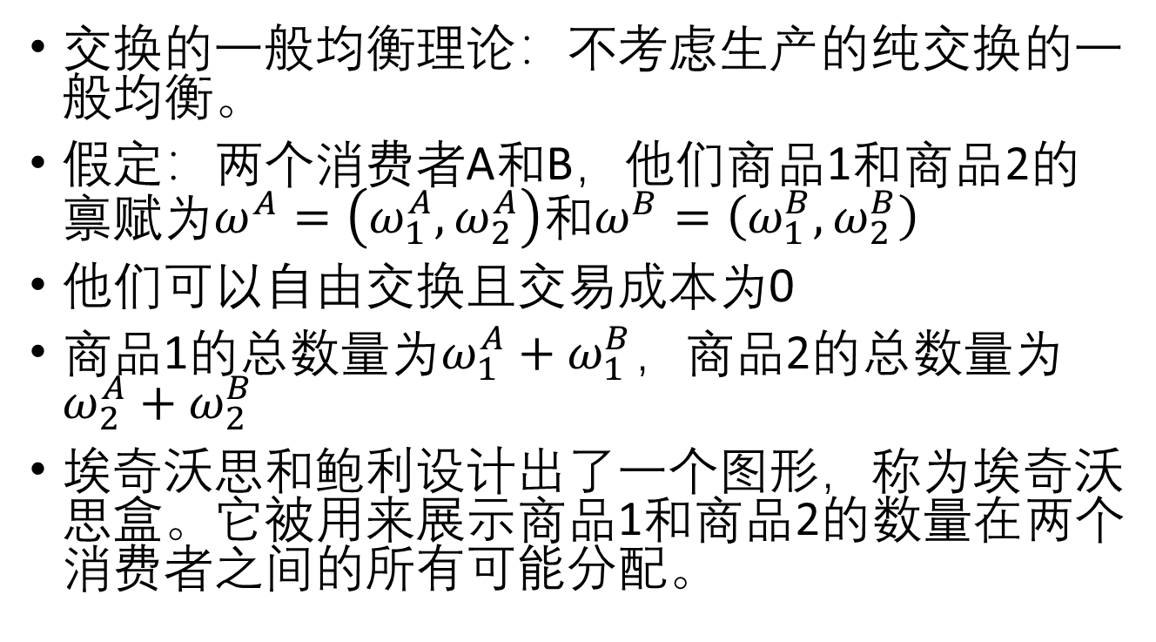
交换的一般均衡
交换的一般均衡理论：不考虑生产的纯交换的一般均衡。
假定：两个消费者A和B，他们商品1和商品2的禀赋为$ω^{A}=\left(ω_{1}^{A},ω_{2}^{A}\right)$和$ω^{B}=\left(ω_{1}^{B},ω_{2}^{B}\right)$
他们可以自由交换且交易成本为0
商品1的总数量为$ω_{1}^{A}+ω_{1}^{B}$，商品2的总数量为$ω_{2}^{A}+ω_{2}^{B}$
埃奇沃思和鲍利设计出了一个图形，称为埃奇沃思盒。它被用来展示商品1和商品2的数量在两个消费者之间的所有可能分配。

Slide 27






埃奇沃思盒
$$ω_{1}^{B}$$
O_{B}
$$ω_{2}^{B}$$
$$ω_{2}^{A}+$$
$$ω_{2}^{B}$$
禀赋分配点
这个盒子的宽和高分
别表示了这两种商品
的数量。
$$ω_{2}^{A}$$
O_{A}
$$ω_{1}^{A}$$
$$ω_{1}^{A}+ω_{1}^{B}$$

Slide 28
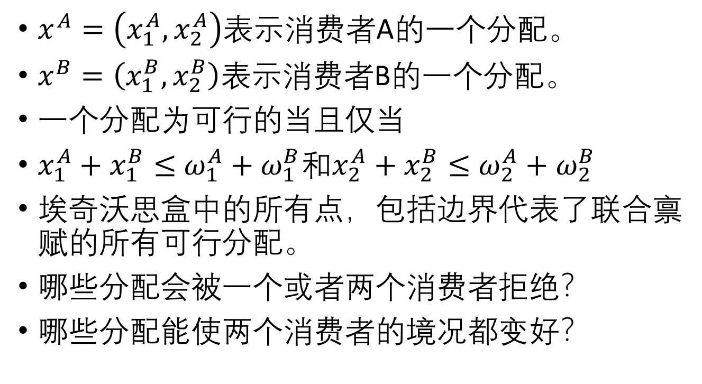
可行的分配
$x^{A}=\left(x_{1}^{A},x_{2}^{A}\right)$表示消费者A的一个分配。
$x^{B}=\left(x_{1}^{B},x_{2}^{B}\right)$表示消费者B的一个分配。
一个分配为可行的当且仅当
$x_{1}^{A}+x_{1}^{B}≤$ $ω_{1}^{A}+ω_{1}^{B}$和$x_{2}^{A}+x_{2}^{B}≤$ $ω_{2}^{A}+ω_{2}^{B}$
埃奇沃思盒中的所有点，包括边界代表了联合禀赋的所有可行分配。
哪些分配会被一个或者两个消费者拒绝？
哪些分配能使两个消费者的境况都变好？

Slide 29








$$x_{2}^{A}$$
$$x_{1}^{B}$$
$$ω_{1}^{B}$$
O_{B}
$$ω_{2}^{A}$$
$$ω_{2}^{B}$$
O_{A}
$$ω_{1}^{A}$$
$$x_{1}^{A}$$
$$x_{2}^{B}$$

Slide 30
$$x_{2}^{A}$$
$$x_{1}^{B}$$
$$ω_{1}^{B}$$
O_{B}
$$ω_{2}^{A}$$
$$ω_{2}^{B}$$
O_{A}
$$ω_{1}^{A}$$
$$x_{1}^{A}$$
帕累托改进分配区域
$$x_{2}^{B}$$

Slide 31
帕累托改进
由于每个消费者都可以拒绝交易，交易仅有唯一结果为帕累托改进分配。
但是哪一特殊帕累托改进分配点为交易的结果？

Slide 32
更进一步的交易不能改善A和B
的福利。
交易同时改善
了A和B的福利。
这是对禀赋分配的帕累托改进。

Slide 33
A和B都变
得更差
A 变得更好，但B
变得变差。
B变得更好，但A
变得变差。
A和B都变
得更差

Slide 34
帕累托最优
这一分配为帕累托最优因为仅有通过降低一个消费者的福利才能提高另一个消费者福利。
仅有凸的无差异曲线的相切点才是帕累托最优点。
禀赋的所有帕累托最优分配点位于何处？

Slide 35
$$x_{2}^{A}$$
所有标有 的分配点都是帕累托
最优分配点。
$$x_{1}^{B}$$
$$ω_{1}^{B}$$
O_{B}
$$ω_{2}^{A}$$
$$ω_{2}^{B}$$
O_{A}
$$ω_{1}^{A}$$
$$x_{1}^{A}$$
$$x_{2}^{B}$$

Slide 36
$$x_{2}^{A}$$
所有标有 的分配点都是帕累托
最优分配点。
$$x_{1}^{B}$$
$$ω_{1}^{B}$$
O_{B}
$$ω_{2}^{A}$$
$$ω_{2}^{B}$$
O_{A}
$$ω_{1}^{A}$$
$$x_{1}^{A}$$
交易契约曲线为所有帕累托最优分配点的集合。
$$x_{2}^{B}$$

Slide 37
帕累托最优
但是消费者会交易到交易契约曲线上的哪一点？
这要取决于交易是如何进行的？
在完全竞争市场还是一对一的讨价还价？
两人交换和多人交换之间是有很大差别的。在仅包含两个人的时候, 谈判的结果决定于双方的力量对比。但是, 当包含许多人的时候, 商品价格由商品需求者和供给者的组合来决定。

Slide 38
竞争性市场中的交换
考虑在完全竞争性市场中的交易。
每一个消费者都是在给定的价格水平p₁，p₂和自身禀赋的前提下最大化其自身的效用。

Slide 39
$$x_{2}^{A}$$
这一帕累托最优分配能否达到？
$$x_{1}^{B}$$
$$ω_{1}^{B}$$
O_{B}
$$ω_{2}^{A}$$
$$ω_{2}^{B}$$
O_{A}
$$ω_{1}^{A}$$
$$x_{1}^{A}$$
$$x_{2}^{B}$$

Slide 40


消费者A的预算约束
$$x_{2}^{A}$$
$$x_{1}^{B}$$
$$ω_{1}^{B}$$
O_{B}
$$x_{2}^{A}$$
$$ω_{2}^{A}$$
$$ω_{2}^{B}$$
O_{A}
$$ω_{1}^{A}$$
$$x_{1}^{A}$$
$$x_{1}^{A}$$
$$x_{2}^{B}$$

Slide 41


$$x_{2}^{A}$$
$$x_{1}^{B}$$
$$x_{1}^{B}$$
$$ω_{1}^{B}$$
O_{B}
$$x_{2}^{B}$$
$$x_{2}^{A}$$
$$ω_{2}^{A}$$
$$ω_{2}^{B}$$
O_{A}
$$ω_{1}^{A}$$
$$x_{1}^{A}$$
$$x_{1}^{A}$$
$$x_{2}^{B}$$

Slide 42
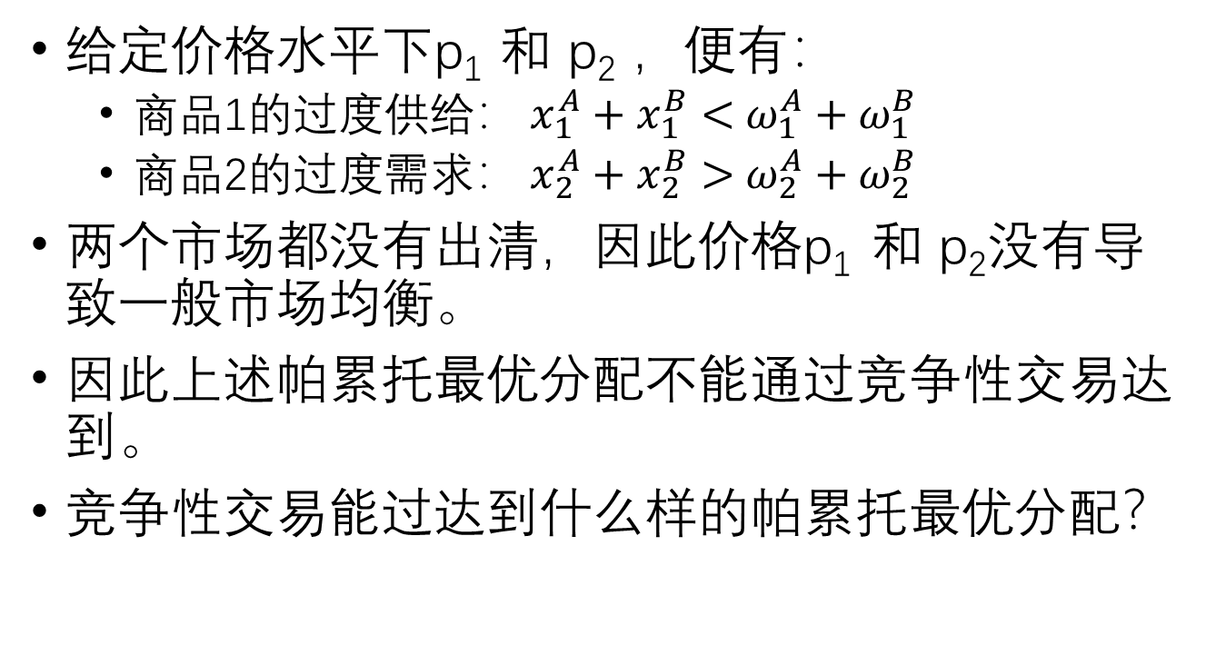
竞争性市场中的交换
给定价格水平下p₁ 和 p₂ ，便有：
商品1的过度供给： $x_{1}^{A}+x_{1}^{B}<$ $ω_{1}^{A}+ω_{1}^{B}$
商品2的过度需求： $x_{2}^{A}+x_{2}^{B}>$ $ω_{2}^{A}+ω_{2}^{B}$
两个市场都没有出清，因此价格p₁ 和 p₂没有导致一般市场均衡。
因此上述帕累托最优分配不能通过竞争性交易达到。
竞争性交易能过达到什么样的帕累托最优分配？

Slide 43
竞争性市场中的交换
由于对于上商品2有过度需求， p₂会上升。
因为商品1有过度供给，因此p₁会下降。
预算约束曲线的斜率为- p₁/p₂ ，因此会在禀赋点转动而变得平缓。

Slide 44
$$x_{2}^{A}$$
竞争性交易能够达到哪一帕累
托最优分配点？
$$x_{1}^{B}$$
$$ω_{1}^{B}$$
O_{B}
$$ω_{2}^{A}$$
$$ω_{2}^{B}$$
O_{A}
$$ω_{1}^{A}$$
$$x_{1}^{A}$$
$$x_{2}^{B}$$

Slide 45



$$x_{2}^{A}$$
$$x_{1}^{B}$$
$$x_{1}^{B}$$
$$ω_{1}^{B}$$
O_{B}
$$x_{2}^{B}$$
$$x_{2}^{A}$$
$$ω_{2}^{A}$$
$$ω_{2}^{B}$$
O_{A}
$$ω_{1}^{A}$$
$$x_{1}^{A}$$
$$x_{1}^{A}$$
$$x_{2}^{B}$$

Slide 46
福利经济学第一定律
在新价格条件p₁ 和 p₂下，两个市场都出清，从而达到一般均衡状态。
在竞争性市场达到了禀赋的一个特别帕累托最优。
福利经济学第一定律：假定消费者的偏好是性状良好的，在竞争性市场中的交易能达到禀赋的帕累托最优分配。

Slide 47
福利经济学第二定律
福利经济学第二定律：给定消费者的偏好为性状良好的，对于任意帕累托最优分配，存在一定的价格水平和总禀赋的分配使得在竞争性市场的交易可以达到该帕累托最优分配。
在禀赋在消费者合理分布时，任何帕累托最优分配（契约曲线上的任意一点）都可以通过竞争性市场交易达到。

Slide 48
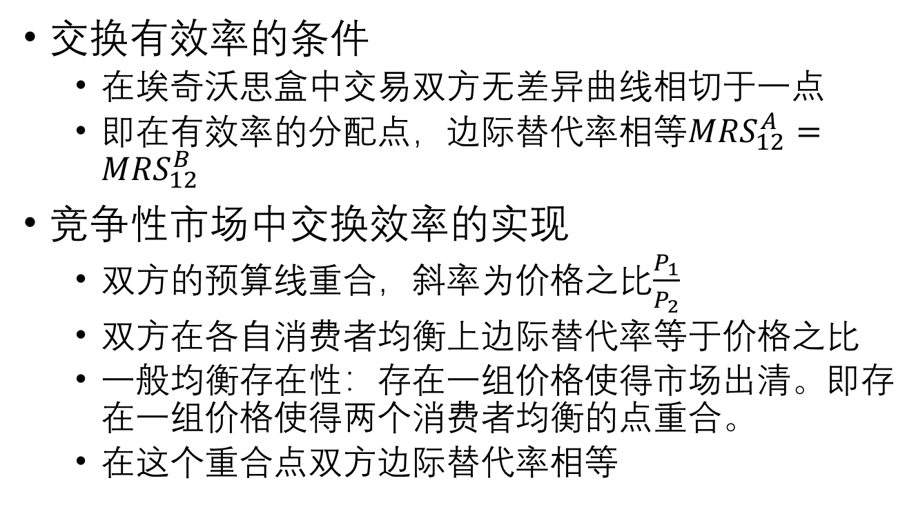
竞争性市场中交换的效率
交换有效率的条件
在埃奇沃思盒中交易双方无差异曲线相切于一点
即在有效率的分配点，边际替代率相等$MRS_{12}^{A}=MRS_{12}^{B}$
竞争性市场中交换效率的实现
双方的预算线重合，斜率为价格之比$\frac{P_{1}}{P_{2}}$
双方在各自消费者均衡上边际替代率等于价格之比
一般均衡存在性：存在一组价格使得市场出清。即存在一组价格使得两个消费者均衡的点重合。
在这个重合点双方边际替代率相等

Slide 49
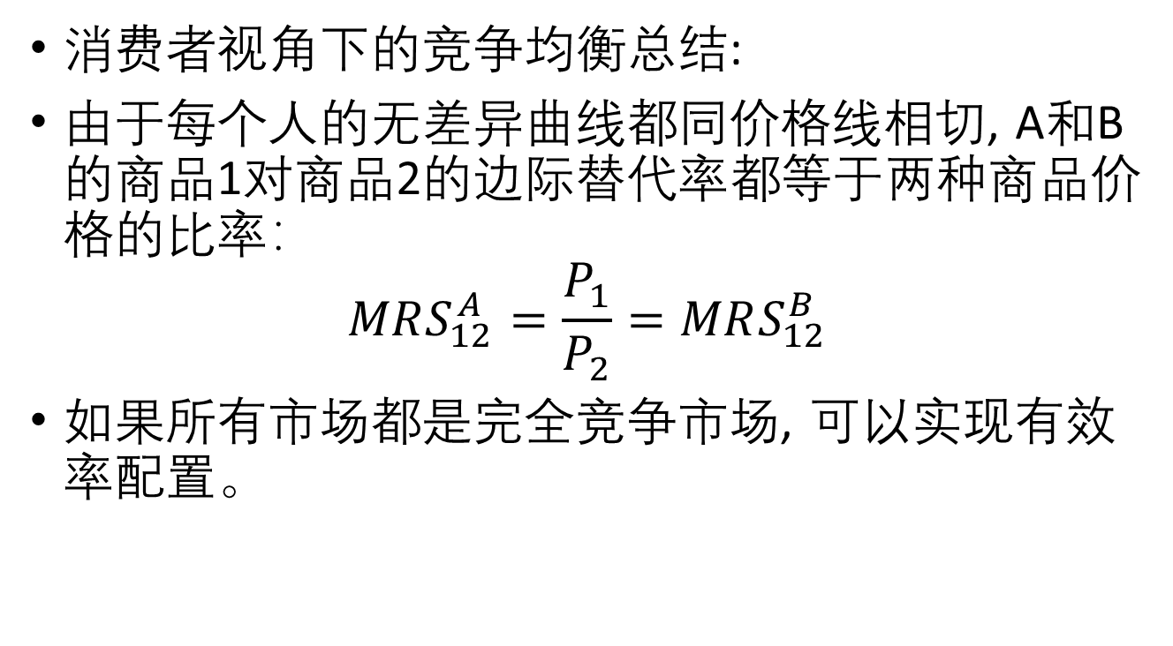
竞争性市场中交换的效率
消费者视角下的竞争均衡总结:
由于每个人的无差异曲线都同价格线相切, A和B的商品1对商品2的边际替代率都等于两种商品价格的比率：
$$MRS_{12}^{A}=\frac{P_{1}}{P_{2}}=MRS_{12}^{B}$$
如果所有市场都是完全竞争市场, 可以实现有效率配置。

Slide 50
生产的一般均衡
生产的埃奇沃斯盒式图分析
图中的任何一点都是对既定的两种生产要素劳动和资本用于食品和布两种产品生产的一个配置。
生产要素投入量与产出量之间的关系可以由等产量曲线表示。
埃奇沃斯盒式图中的每一点都代表生产食品和布的劳动和资本投入。例如, A 点代表生产50 单位食品的35 小时劳动和5 单位资本的投入, 以及生产25 单位布的15 小时劳动和25 单位资本的投入。

Slide 51



生产的埃奇沃斯盒
生产布的劳动
50L
40L
30L
20L
10L
O_{C}
30K
10C
10C
生产契约曲线终
结于何处取决于
消费者对两种产
品的需求。
10K
生产布的资本
20K
25C
30C
D
80F
生产食品的资本
20K
10K
C
B
50F
60F
30K
O_{F}
40L
50L
10L
20L
30L
生产食品的劳动

Slide 52
生产的一般均衡
要素组合的效率
进入生产过程的要素的特殊配置, 不减少另一种产品的产量, 一种产品的产量便不能增加, 从技术上看就是有效率的。
所有处于生产契约曲线上的点都是有效率的配置。这些点中的每一点都是两条等产量曲线的切点。 如B 点和C 点。
A 点是等产量曲线50F和等产量曲线25C 的交点, 从此点沿两条等产量曲线向契约曲线逼近,将使两种产品产出量增加, 显然A点的要素配置是缺乏效率的。

Slide 53
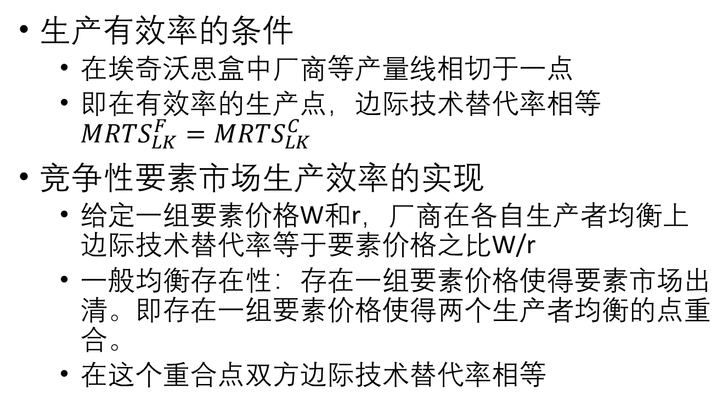
竞争要素市场生产的效率
生产有效率的条件
在埃奇沃思盒中厂商等产量线相切于一点
即在有效率的生产点，边际技术替代率相等$MRTS_{LK}^{F}=MRTS_{LK}^{C}$
竞争性要素市场生产效率的实现
给定一组要素价格W和r，厂商在各自生产者均衡上边际技术替代率等于要素价格之比W/r
一般均衡存在性：存在一组要素价格使得要素市场出清。即存在一组要素价格使得两个生产者均衡的点重合。
在这个重合点双方边际技术替代率相等

Slide 54
竞争要素市场生产的效率
竞争要素市场的生产者均衡
如果要素市场是竞争市场, 必将实现有效率的生产。
生产者为使其成本最小化, 按照两种要素的边际产量比率等于价格比率的要求组合其资本和劳动:
MP_{L}/MP_{K}=W/r
两种要素的边际产量比率等于劳动对资本的边际技术替代率MRTS:
MRTS= W/r
竞争均衡处于生产契约曲线上, 而且竞争均衡是有效率的。

Slide 55
交换和生产的一般均衡
资源和技术限制了一个经济体的生产。
所有可行产出束集合为该经济体的生产可能性集合。
该集合的外部边界为生产可能性边界。
可以对应于生产契约曲线各点标出生产可能性边界的各点。
边际转换率(MRT) 定义为：每个点上的生产可能性边界的斜率绝对值。

Slide 56
生产可能性边界
椰子
可行且有效率的
不可行
可行但不是
有效率的
鱼

Slide 57
生产可能性边界
假如生产没有外部性，那么生产可能性函数将是凸的。
为什么？
边际产出递减
因为有效率的产出需要利用比较优势。

Slide 58
比较优势
C
鲁滨逊
20
MRT = -2/3 椰子/鱼，因此一条鱼的机会成本为
舍弃的2/3 个椰子。
鲁滨逊在生产鱼方面有
比较机会成本优势。
30
F
C
星期五
50
MRT = -2 椰子/鱼，因此一条鱼的机会成本为舍弃的
2 个椰子。
星期五在生产椰子方面有
比较机会成本优势。
25
F

Slide 59
比较优势
C
鲁滨逊
经济
C
在星期五之前，
先让鲁滨逊生产鱼。
20
70
30
F
C
在鲁滨逊之前，先让
星期五生产椰子。
星期五
50
50
30
55
F
25
F
使用低机会成本的生产者
导致生产可能性函数为凸的。

Slide 60
交换和生产的一般均衡
生产可能性函数包含很多技术性的有效产出束。
哪些对消费者来说是帕累托有效率的？

Slide 61



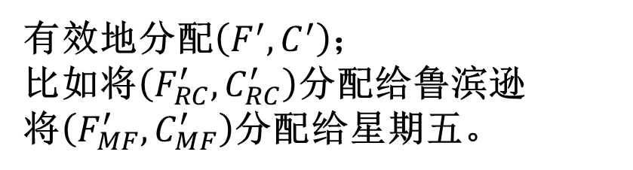



有效率的生产与消费
椰子
$$F_{MF}^{′}$$
有效地分配$\left(F^{′},C^{′}\right)$；
比如将$\left(F_{RC}^{′},C_{RC}^{′}\right)$分配给鲁滨逊
将$\left(F_{MF}^{′},C_{MF}^{′}\right)$分配给星期五。
O_{MF}
$$C^{′}$$
$$C_{RC}^{′}$$
$$C_{MF}^{′}$$
O_{RC}
$$F_{RC}^{′}$$
$$F′$$
鱼

Slide 62
有效率的生产与消费
椰子
$$F_{MF}^{′}$$
O_{MF}
MRS ≠ MRT
$$C^{′}$$
$$C_{RC}^{′}$$
$$C_{MF}^{′}$$
O_{RC}
$$F_{RC}^{′}$$
$$F′$$
鱼

Slide 63
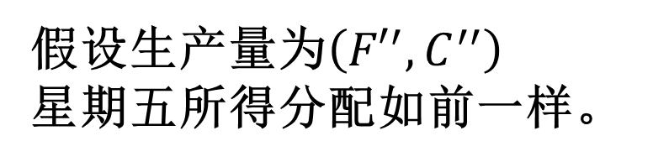




有效率的生产与消费
椰子
$$F_{MF}^{′}$$
假设生产量为$\left({F′}^{′},C^{′′}\right)$
星期五所得分配如前一样。
O_{MF}
$$C^{′}$$
$$F_{MF}^{′}$$
O’_{MF}
$$C^{′′}$$
$$C_{RC}^{′}$$
$$C_{MF}^{′}$$
$$C_{MF}^{′}$$
O_{RC}
$$F_{RC}^{′}$$
$$F′$$
$$F′′$$
鱼

Slide 64

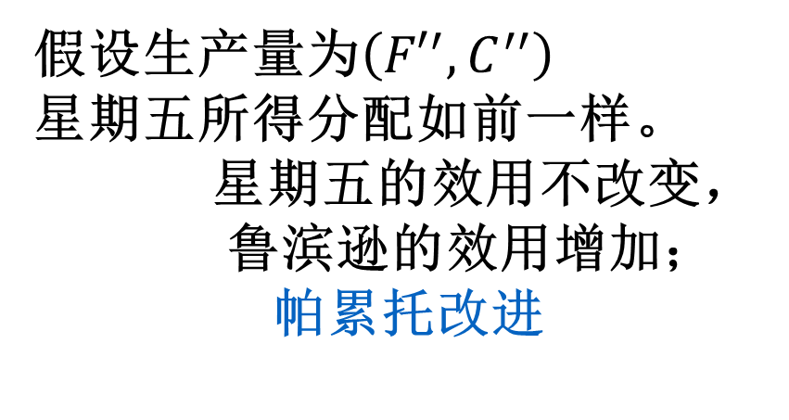

有效率的生产与消费
椰子
假设生产量为$\left({F′}^{′},C^{′′}\right)$
星期五所得分配如前一样。
星期五的效用不改变，
鲁滨逊的效用增加；
帕累托改进
O_{MF}
$$F_{MF}^{′}$$
O’_{MF}
$$C^{′′}$$
$$C_{MF}^{′}$$
$${C′}_{RC}^{′}$$
$$C_{MF}^{′}$$
O_{RC}
$${F′}_{RC}^{′}$$
$$F′′$$
鱼

Slide 65
有效率的生产与消费
MRS ≠ MRT ⇒ 无效率的生产与消费
因此，MRS = MRT 为达到帕累托最优经济状态的必要条件。

Slide 66






有效率的生产与消费
椰子
$$F_{MF}$$
O_{MF}
$$C$$
$$C_{RC}$$
$$C_{MF}$$
O_{RC}
$$F_{RC}$$
$$F$$
鱼

Slide 67
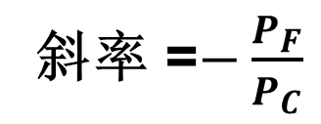
分散生产与消费
椰子
更高的利润
斜率 =$−\frac{P_{F}}{P_{C}}$
鱼

Slide 68

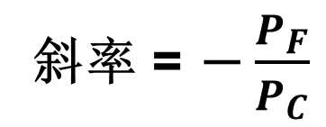
分散生产与消费
椰子
利润最大化计划
竞争性市场与
利润最大化⇒
斜率 = $−\frac{P_{F}}{P_{C}}$
$$MRT=\frac{P_{F}}{P_{C}}$$
鱼

Slide 69
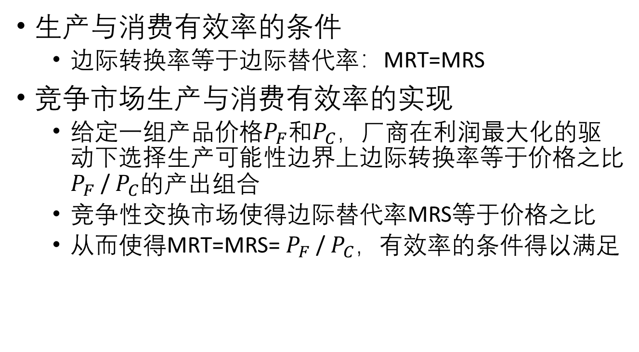
竞争市场生产与消费的效率
生产与消费有效率的条件
边际转换率等于边际替代率：MRT=MRS
竞争市场生产与消费有效率的实现
给定一组产品价格$P_{F}$和$P_{C}$，厂商在利润最大化的驱动下选择生产可能性边界上边际转换率等于价格之比$P_{F}$/ $P_{C}$的产出组合
竞争性交换市场使得边际替代率MRS等于价格之比
从而使得MRT=MRS= $P_{F}$/ $P_{C}$，有效率的条件得以满足

Slide 70
完全竞争市场的效率
完全竞争市场的存在是一般均衡状态得以实现的条件从而也是实现帕累托最优的条件
消费者视角的竞争均衡：
由于无差异曲线相切，消费者之间所有的边际替代率都相等；边际替代率等于两种商品价格的比率；以A、B表示两个消费者，以P₁、P₂分别表示两种商品的价格，交换效率的表达式：MRS_{1,2}^{A}=P₁/P₂ =MRS_{1,2}^{B}

Slide 71
完全竞争市场的效率
完全竞争市场中，由于边际转换率等于边际替代率，市场是有效率的；
边际转换率等于边际替代率意味着边际成本等于边际收益，也是企业实现利润最大化的条件；
在边际转换率和边际替代率不等的情况下，经过市场机制的调节使边际转换率等于边际替代率，竞争均衡再度实现帕累托最优效率。

Slide 72
效率与公平

Slide 73
效率与公平
福利经济学的研究内容
效率：社会资源配置在什么条件下达到最优状态？如何才能达到？
公平：国民收入如何分配，才能使社会成员的经济福利达到最大？
福利分为：
个人福利：既包括物质生活的满足，也包括精神生活的满足
社会福利：社会全体成员个人福利的总和
福利经济学是在一定价值判断前提下，研究社会经济制度、评价经济体系运行的理论。
规范经济学

Slide 74
效率与公平
庇古衡量社会经济福利的尺度：
国民收入的数量
国民收入的分配状况
国民收入越大，社会福利越大，国民收入分配越平等，社会福利越大。
社会经济福利最大化的两个基本条件：
边际私人产值=边际社会产值
社会成员货币收入的边际效用彼此均等

Slide 75
效率与公平
边际私人产品：企业增加一个单位生产要素的使用量所增加的产品
边际私人产值=边际私人产品*产品的市场价格
边际社会产品：社会增加一个单位生产要素的使用量所增加的产品
边际社会产值=边际社会产品*产品的市场价格
经济活动对个人有利，对社会其他人也有利
边际社会产值>边际私人产值
国家通过补贴加以鼓励

Slide 76
效率与公平
经济活动对个人有利而对社会有害
边际社会产值<边际私人产值
国家通过税收加以限制
富人货币收入的边际效用小于穷人货币收入的边际效用
采用累进税政策进行收入再分配，实现社会经济福利最大化

Slide 77
效率
作为经济效率判断标准的帕累托最优标准
帕累托最优标准作为判断经济效率的标准。
在没有实现帕累托最优标准之前, 社会可以调整资源配置使之达到帕累托最优标准, 这是通过市场机制实现资源最有效配置的过程, 可以把这个变资源配置无效为有效的过程称为帕累托改进。
帕累托最优标准在关于市场经济行为的分析中有广泛应用, 交换、生产、分配、积累、消费, 都可以应用帕累托最优标准。
凡是涉及经济效率问题的分析, 都可以应用帕累托最优标准。甚至对政府决策的经济效率的评价也可以应用帕累托最优标准。

Slide 78
效率
福利经济学第一定律：在特定条件下，每一个完全竞争的一般均衡都是帕累托最优的。
福利经济学第二定律：在特定条件下，每一个帕累托最优都可以通过完全竞争的一般均衡来达到。
从理论上证明了亚当斯密的“看不见的手”理论
“看不见的手” ：个人在自由竞争的市场上追求私利的活动最终将实现个人和社会的经济的最高效率，与一般均衡理论的效率分析的结果一致

Slide 79
公平
帕累托效率并不涉及福利分配问题，因此，存在多个帕累托有效配置时，社会应该如何选择呢？
社会福利函数：把个人偏好加总成社会偏好
蕴含着对公平的主观判断
有了社会福利函数，理论上可以寻求一个经济状态使社会福利最大化，但在实际中，人们很难准确得出社会福利函数，从而很难达到使社会福利最大化的经济状态。

Slide 80
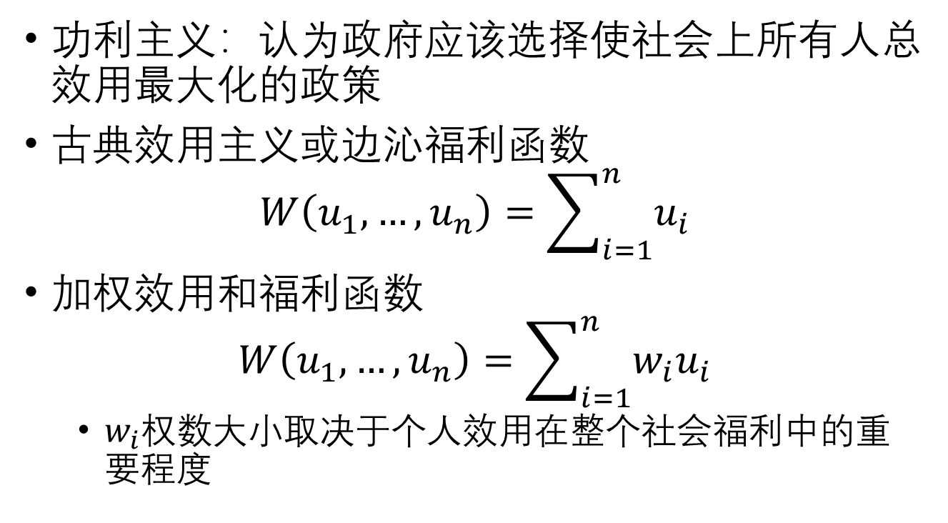
功利主义
功利主义：认为政府应该选择使社会上所有人总效用最大化的政策
古典效用主义或边沁福利函数
$$W\left(u_{1},…,u_{n}\right)=\sum_{i=1}^{n}{u_{i}}$$
加权效用和福利函数
$$W\left(u_{1},…,u_{n}\right)=\sum_{i=1}^{n}{w_{i}u_{i}}$$
$w_{i}$权数大小取决于个人效用在整个社会福利中的重要程度

Slide 81
功利主义
由于边际效用递减，收入从富人向穷人再分配会使穷人增加的效用大于富人减少的效用
然而，功利主义者并不赞同收入的完全平等化 –这是由于激励的作用和效率损失，会减少所有人的总收入

Slide 82
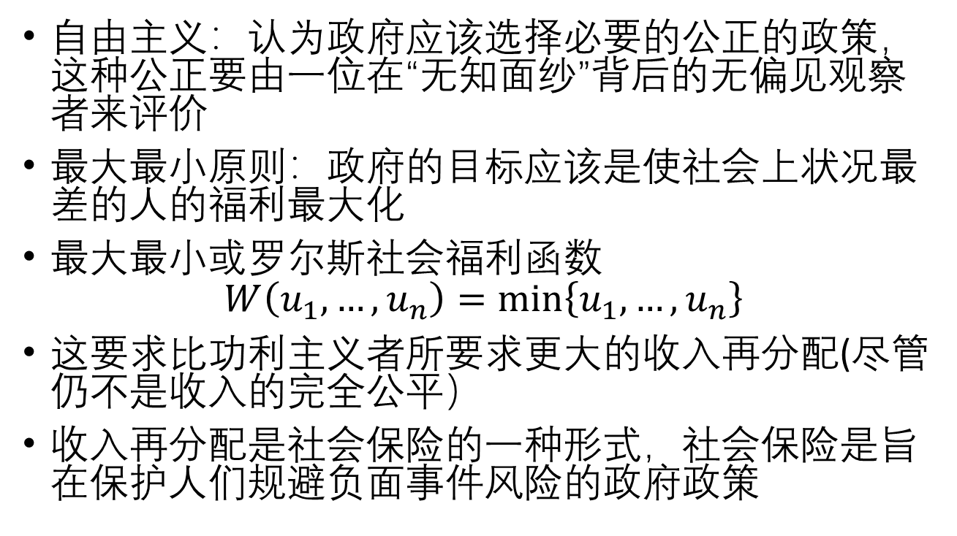
自由主义
自由主义：认为政府应该选择必要的公正的政策，这种公正要由一位在“无知面纱”背后的无偏见观察者来评价
最大最小原则：政府的目标应该是使社会上状况最差的人的福利最大化
最大最小或罗尔斯社会福利函数
$$W\left(u_{1},…,u_{n}\right)=min\left\{u_{1},…,u_{n}\right\}$$
这要求比功利主义者所要求更大的收入再分配(尽管仍不是收入的完全公平）
收入再分配是社会保险的一种形式，社会保险是旨在保护人们规避负面事件风险的政府政策

Slide 83
自由至上主义
自由至上主义：认为政府应该惩罚犯罪并实行自愿的协议，但不应该进行收入再分配
自由至上主义者不关注结果，转而关注过程
政府应该保护个人权利，力图达到机会公平
只要收入再分配过程是公正的，政府便不应该干预，即使分配结果不公平

Slide 84
收入再分配
为改善收入分配不平等的状况，发达国家通常实行收入再分配政策。以美国为例，其收入再分配政策包括：
社会保障制度：把收入从富人转移给穷人、从青年人转移给老年人, 即进行旨在使收入更为平等的收入再分配。
收入援助计划：实施的对象是低于一定收入水平的穷人主要是现金转移支付和实物转移支付计划。如向穷人提供医疗、食品券和住房援助。
社会保障制度和收入援助计划并不能从根本上解决贫困问题, 其作用是极其有限的, 最多只能缓解贫困问题。

Slide 85
效率与公平的取舍
竞争均衡、帕累托效率和公平
由于有效率的配置并不一定是公平的, 社会在某种程度上必须依赖于政府把收入和产品在家庭中间进行再分配, 以实现公平目标。
收入再分配是有代价的。它可以鼓励人们少工作, 并引起企业把资源转用到免税的地方而不用于生产产出。即公平目标和效率目标之间有替换问题。
西方经济学家在公平和效率的关系问题上存在不同观点, 其中主流派观点主张效率优先、兼顾公平。

